Slide 1









중학교
사이버상의 갈등관리 및 문제해결
우리는 학교폭력 방어자
Notes:
학교폭력에 대해 여러분은 많은 이야기를 들었을 것으로 압니다. 또 학교폭력 예방에 대한 교육도 여러 번 받았을 것으로 알고 있습니다. 이번 시간에는 학교폭력 중 사이버폭력에 대한 동영상을 시청하고 우리 주변의 사이버폭력이 얼마나 심각한지에 대해 알아 보도록 하겠습니다. 그리고 그에 대한 대처방법은 무엇이 있는지를 알아보고 폭력의 예방이나 해결의 실마리가 되는 방관자의 입장을 경험해보고 방관자가 아닌 방어자가 되기 위한 마음을 가다듬는 시간을 가져보도록 하겠습니다.

Slide 2

활동 목표
사이버폭력에 적극적으로 대처할 수 있다.
활동 순서
수업 열기
활동하기
실천하기
사이버폭력 심각성 인식하기
실태조사를 참고하여 피해자의 마음 알아보기
방어자가 되기 위한 약속 나무 만들기

Slide 3
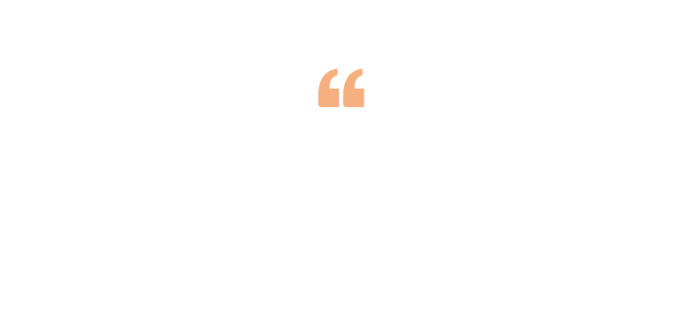
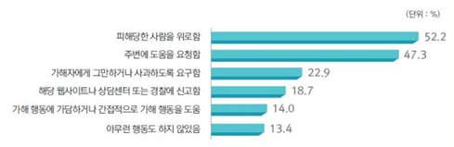
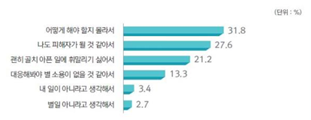
수업 열기
▶ 사이버폭력 심각성 인식하기
[학교폭력 실태조사] 사이버폭력 방관자들의 이유
사이버폭력 목격 후 취한 행동(복수 응답)
사이버폭력 목격 후 무대응한 이유
출처: 방송통신위원회, NIA한국지능정보사회진흥원. (2021). 2021 사이버폭력 실태조사 결과보고서.
Notes:
사이버폭력은 정서학대에 해당하는 행위로 물리적 폭력보다 덜 한 행위가 아니고 어떤 면에서는 더욱 나쁜 행동임을 여러분이 알았으면 합니다. 사이버폭력을 예방하고 대처하는 중요한 열쇠는 이른바 방관자들의 태도에 있습니다. 이 통계자료는 학교폭력 실태조사 결과에 관한 내용입니다. 사이버폭력 목격 후 취한 행동 중 52.2%의 사람들은 피해당한 사람을 위로하는 바람직한 행동을 하였으나 13.4%의 적지 않은 사람들이 아무런 행동을 하지 않았던 것으로 나타났습니다. 그렇다면 이 사람들은 왜 아무런 행동을 하지 않았을까요? 그 이유를 살펴 보겠습니다. 31.8%의 사람들이 어떻게 해야할 지 몰라서, 27.6%는 자신도 피해자가 될 것 같아서, 21.2%는 괜히 골치 아픈 일에 휘말리기 싫어서 등으로 나타났습니다.

Slide 4

활동하기
▶ 실태조사 결과를 참고하여 피해자의 마음 알아보기
내 것이 아닌 활동지에 피해자 입장에서 방관자에게
하고 싶은 말을 적는다
다 적은 학생은 상자(마음의 방)에 제출하고 교사는 이것을 다른 학생에게 무작위로 나누어 준다
이와 같은 활동을 3회 정도 반복한다
한 명씩 앞으로 나와 활동지에 적힌 내용을 큰 소리로 읽고
방관자에게 전하는 피해자의 마음을 헤아려본다
Notes:
그럼 지금부터 피해자의 마음을 알아보는 활동을 하겠습니다.
나누어 준 학습지에는 “방관자에게 하고 싶은 말”이라고 적혀 있습니다. 여러분이 피해자라면 방관자에게 어떤 말을 하고 싶은가요? 피해자의 마음을 헤아리면서 방관자에게 하고 싶은 말을 적어봅니다. 다 적은 학생은 종이를 접어 통속에 넣습니다.
선생님이 돌면서 종이를 하나씩 줄 겁니다. 종이를 받은 학생은 피해자 입장에서 방관자에게 하고 싶은 말을 또 적어 봅시다.
(예: 모둠원 모두가 퇴장한 단톡 방에 혼자 있을 때 위로의 한마디만 해주었다면 나는 학교에 가는 것이 두렵지 않았을 거야. 그래서 네가 원망스러워.)
이렇게 3번 정도 반복한 후 한명씩 앞으로 나와 활동지에 적힌 내용을 큰 소리로 읽어 봅니다. 그리고 방관자에게 전하는 피해자의 마음을 헤아려 봅니다.
피해자들이 한 말들을 읽고 어떤 마음이 드는지 이야기 할 사람 있나요?( 손드는 사람이 없으면 – 선생님은 ㅇㅇ의 느낌을 알고 싶습니다. 이야기 해줄 수 있을까요?)
피해자의 입장에서 방관자에게 가졌던 마음과 종이에 적힌 방관자에게 보낸 피해자들의 마음이 자신에게 어떤 느낌을 주는지에 대한 소감을 나눈다.
시간에 따라 몇몇의 말을 듣는다.

Slide 5
활동하기
▶ 실태조사 결과를 참고하여 피해자의 마음 알아보기
학교폭력 목격 후 취해야 할 바람직한 행동에 대해 토의하기
1. 피해를 당한 사람을 위로하기
2. 주변에 도움을 요청하기
3. 가해자에게 그만하거나
사과하도록 요구하기
4. 해당 웹사이트나 상담센터
또는 경찰에 신고하기
출처: 방송통신위원회, NIA한국지능정보사회진흥원. (2021). 2021 사이버폭력 실태조사 결과보고서.
Notes:
피해자의 마음이 이해가 되었나요? 우리는 더이상 방관자가 되면 안됩니다. 이제 학교폭력을 목격 후 취해야 할 바람직한 행동이 무엇이 있는지 토의해봅시다. 학교폭력 실태조사처럼 피해를 당한 사람을 위로하거나 주변에 도움을 요청하는 등의 바람직한 행동에는 어떤 것들이 있을까요? 자유롭게 발표해 봅시다.

Slide 6
실천하기
▶ 방어자가 되기 위한 약속 나무 만들기
적극적인 방어자가 되기 위한 핑거 프린트 활동
Notes:
내용을 정리하겠습니다. 2021사이버폭력 방관자에 대한 통계자료에 따르면 사이버폭력 목격이후 가장 많이 한 행동은 피해자를 위로하는 것 이었다고 합니다. 그리고 아무런 행동도 하지 않은 사람들도 13.4%나 되었다고 합니다. 아무런 행동을 하지 않은 이유 중 가장 많은 사람이 한 답은 어떻게 해야 할지 몰라서 라는 답이 가장 많았습니다. 친구를 돕고 싶어도 어떻게 도울지 몰랐다는 것도 그렇지만 모르는 척 한 사람이 우리 주변에 적지 않다는 것이 충격적입니다. 다행히 오늘 여러분들은 앞으로 사이버폭력을 목격하게 되었을 때 취할 행동을 이야기 해 주었습니다. 앞으로 우리 주변에는 사이버폭력 때문에 괴로워하는 사람이 없기를 바라는 의미에서 사이버폭력 방어자 되기 서약서를 작성하고자 합니다.
한 사람씩 앞으로 나와 적극적인 방어자가 되기 위한 핑거 프린트 활동을 하며 수업을 마치겠습니다.

Slide 7
Answer
질의응답
Question
Thank you
감/사/합/니/다

